Slide 1
পৌরনীতি ও সু-শাসন ক্লাশে সবাইকে স্বাগতম।

Slide 2
পরিচিতি
মোঃআজহারুল ইসলাম,
সহকারি অধ্যাপক,
জাংগালিয়া ইউনিয়ন উচ্চ মাধ্যমিক বিদ্যালয়,
পাকুন্দিয়া,কিশোরগঞ্জ,
মোবাইল নং ০১৭১২৩৮৯৭৫২
শ্রেণীঃ দ্বাদশ,
বিষয়ঃ-পৌরনীতি ও সু-শাসন,
অধ্যায়ঃ- দ্বিতীয়,
বিষয়ঃ- ভাষা আন্দোলন,১৯৫২,
সময়ঃ- ৫০ মিনিট,
তারিখঃ২৩/০৮/২০১৯

Slide 3
উপরের ছবিগুলির দ্বারা কি বুঝায় ।

Slide 4
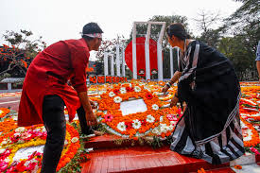
উপরের ছবি দ্বারা কি বুঝতে পারি।

Slide 5
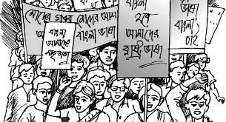
উপরের ছবি দ্বারা কি বুঝতে পারি।

Slide 6
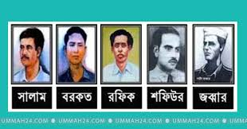
উপরের ছবি দ্বারা কি বুঝতে পারি।

Slide 7
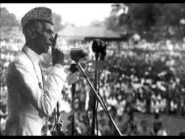
উপরের ছবি দ্বারা কি বুঝতে পারি।

Slide 8
১৯৫ও২ সালের ভাষা আন্দোলনঃ-
উত্তরঃ ১৯৪৭ সালের ১ ডিসেম্বর পাকিস্তানের শিক্ষা সম্মেলনে উর্দুকে পাকিস্তানের রাষ্ট্র ভাষা করার প্রস্তাব গৃহিত হয়। ১৯৪৮ সালের ২৩ ফ্রেরুয়ারী পাকিস্তানের গনপরিষদের প্রথম অধিবেশনে ধীরেন্দ্রনাথ দত্ত প্রস্তাব করেন যে, উর্দু ও ইংরেজীর সাথে বাংলাকে ও গনপরিষদের ভাষা হিসেবে গ্রহন করা হোক। অবশেসে নানা গঠনা প্রবাহের পর ১৯৫২ সালের ২১ ফ্রেরুয়ারী পূর্ব-বাংলার ছাত্রদের আন্দোলনের চাপের মুখে বাংলাকে পূর্ব- বাংলার রাষ্ট্র ভাষা হিসেবে স্বীকার করে ,১৯৬৫ সালের সংবিধানে বাংলাকে পূর্ব-বাংলার রাষ্ট্র ভাষা হিসেবে স্বীকৃতি প্রদান করেন। 1999 সালে ১৭ নভেম্বর জাতি সংঘের ইউনেস্কো বাংলা ভাষাকে আন্তর্জাতিক রাষ্ট্রভাষার মর্যাদা দান করে।

Slide 9
ভাষা আন্দোলনের গঠনা প্রবাহঃ-
১। নাজিম উদ্দিনের ঘোষণা।
২।রাষ্ট্র ভাষা সংগ্রাম কমিটি।
৩। ১৪৪ ধারা ভঙ্গ।
৪। রাষ্ট্র ভাষার মর্যাদা লাভ।

Slide 10
ভাষা আন্দোলনের গুরুত্বঃ-
১।রাষ্ট্র ভাষা হিসেবে
স্বীকৃতি লাভ।
২। জাতীয়তাবাদের
বিকাশ।
৩।ছাত্রদের গুরুত্ব
বৃদ্ধি।
৪। ১৯৫৪ ও ৭০ এর
নির্বাচনে জয় লাভ।
৫।মুক্তিযুদ্ধ ও স্বাধীনতা
লাভ।

Slide 11
শিখন ফলঃ-
এই পাঠের শেষে ,
ভাষা আন্দোলন কি তা বলতে পারবে,
ভাষা আন্দোলনের ঘটনা সমূহ ব্যাখ্যা করতে পারবে,
ভাষা আন্দোলনের গুরুত্ব কি তা মূল্যায়ন করতে পারবে।

Slide 12
মূল পাঠঃ-
আজকের পাঠের বিষয় হলোঃ-
ভাষা আন্দোলন কি, ভাষা আন্দোলনের ঘটনা প্রভাহ, ভাষা আন্দোলনের গুরুত্ব।

Slide 13
দলীয় কাজঃ-
ক দলঃ ভাষা আন্দোলন বলতে কি বুঝ?
খ দলঃভাষা আন্দোলনের গুরুত্ব মূল্যায়ন কর?
৩মিনিটে উত্তর দাও।

Slide 14
একক কাজঃ-
আমাদের জীবনে ভাষা আন্দোলনের গুরুত্ব কি ,
৫ মিনিটের মধ্যে উত্তর দাও ?

Slide 15
জোড়ায় কাজঃ-
৩টি দলে বিভক্ত হয়ে নিন্মের প্রশ্নের উত্তর দাও ?
ক। দলঃ- ভাষা আন্দোলন বলতে কি বুঝ ?
খ। দলঃ- তমদ্দুন মজলিস বলতে কি বুঝ ?
গ। দলঃ- রাষ্ট্র ভাষা সংগ্রাম পরিষদ বলতে কি বুঝ ?

Slide 16
মূল্যায়নঃ-
ক। সর্বদলীয় রাষ্ট্রভাষা সংগ্রাম পরিষদ ১৯৪৮ সালের কত তারিখ গঠিত হয়?
১। ২ মার্চ, ২। ৩ মার্চ,
৩। ৪ মার্চ, ৪। ৫ মার্চ,
খ। বাংলাকে কত সালের সংবিধানে পূর্ব-বাংলার রাষ্ট্র ভাষার মর্যাদা দেয় পাকিস্তান সরকার?
১। ১৯৫৪, ২।১৯৫৫,
৩। ১৯৫৬, ৪। ১৯৫৮,

Slide 17
বাড়ি কাজঃ-
আমাদের জীবনে ভাষা আন্দোলনে কি প্রভাব বিস্তার করে, তা লিখে জমা দিবা।

Slide 18
সবাইকে ধন্যবাদ

